Slide 1
HÓA HỌC LỚP 11

Slide 2
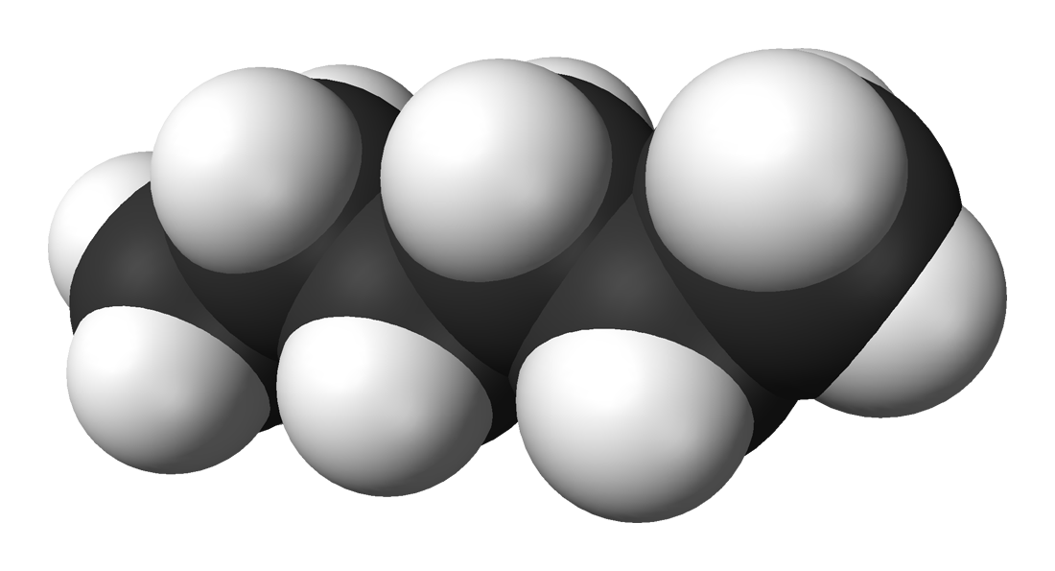
HÓA HỌC LỚP 11
CHƯƠNG 7
hiđrocacbon thơm
Nguồn hiđrocacbon thiên nhiên
Hệ thống hóa về hiđrocacbon

Slide 3
Hiđrocacbon thơm là những hiđrocacbon trong phân tử có chứa một hay nhiều vòng benzen.
CH₃
CH = CH₂

Slide 4
HÓA HỌC LỚP 11
BÀI 35
BENZEN VÀ ĐỒNG ĐẲNG
MỘT SỐ hiđrocacbon THƠM KHÁC

Slide 5
HÓA HỌC 11
Bài 35: BENZEN VÀ ĐỒNG ĐẲNG.
MỘT SỐ HIĐROCACBON THƠM KHÁC
ĐỒNG ĐẲNG, ĐỒNG PHÂN, DANH PHÁP, CẤU TẠO
TÍNH CHẤT VẬT LÝ
TÍNH CHẤT HÓA HỌC
ỨNG DỤNG
I
II
III
IV

Slide 6
HÓA HỌC 11
MỤC TIÊU
Viết công thức cấu tạo và gọi tên một số hiđrocacbon thơm đơn giản.
Viết được phương trình minh họa tính chất hóa học của benzen và đồng đẳng.
Phân biệt được benzen, đồng đẳng của benzen với các hiđrocacbon khác.
Biết đặc điểm cấu tạo vòng benzen

Slide 7
HÓA HỌC 11
Bài 35: BENZEN VÀ ĐỒNG ĐẲNG.
MỘT SỐ HIĐROCACBON THƠM KHÁC
A. BENZEN VÀ ĐỒNG ĐẲNG
I. CẤU TẠO, ĐỒNG ĐẲNG, ĐỒNG PHÂN, DANH PHÁP
1. Cấu tạo

Slide 8
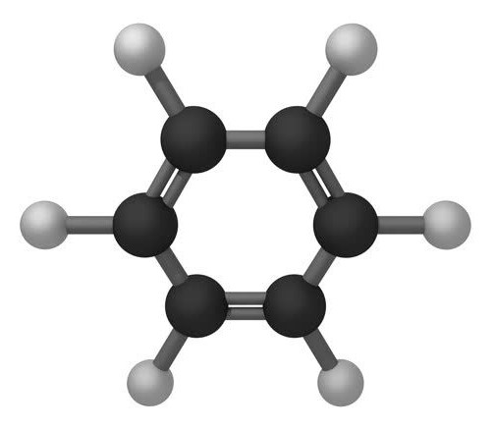
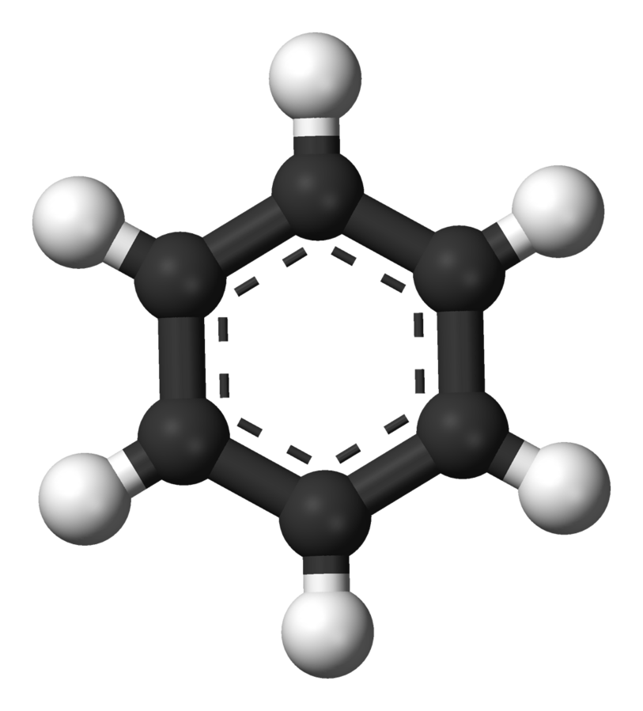
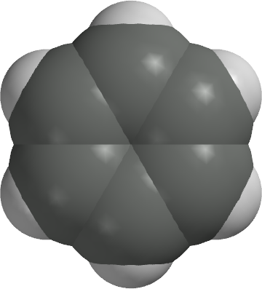
1. Cấu tạo
A. BENZEN VÀ ĐỒNG ĐẲNG
I. CẤU TẠO, ĐỒNG ĐẲNG, ĐỒNG PHÂN, DANH PHÁP
1. Cấu tạo
H
H
H
C₆H₆
H
H
H

Slide 9
HÓA HỌC 11
Bài 35: BENZEN VÀ ĐỒNG ĐẲNG.
MỘT SỐ HIĐROCACBON THƠM KHÁC
I. CẤU TẠO, ĐỒNG ĐẲNG, ĐỒNG PHÂN, DANH PHÁP
1. Cấu tạo
2. Đồng đẳng
ankylbenzen
C₆H₆
C₆H₅ – CH₃
C₆H₅ – CH₂CH₃
C₆H₅CH₂CH₂CH₃
C₆H₆
C₇H₈
C₈H₁₀
C₉H₁₂
Benzen C₆H₆ và các ankylbenzen: C₇H₈ , C₈H₁₀ , C₉H₁₂..., lập thành dãy đồng đẳng có CTPT chung là C_{n}H_{2n-6} (n ≥ 6)
Notes:
2 dòng công thức có nên them tiêu đề phía trước cho đỡ trống vắng không? Ví dụ: CTCT, CTPT

Slide 10
HÓA HỌC 11
Bài 35: BENZEN VÀ ĐỒNG ĐẲNG.
MỘT SỐ HIĐROCACBON THƠM KHÁC
I. CẤU TẠO, ĐỒNG ĐẲNG, ĐỒNG PHÂN, DANH PHÁP
1. Cấu tạo
2. Đồng đẳng
3. Đồng phân, danh pháp

Slide 11
HÓA HỌC 11
Bài 35: BENZEN VÀ ĐỒNG ĐẲNG.
MỘT SỐ HIĐROCACBON THƠM KHÁC
3. Đồng phân, danh pháp
Công thức phân tử
Công thức cấu tạo
Tên thay thế (ankyl+benzen)
Tên thông thường
C₆H₆
C₇H₈
  C₈H₁₀
CH₃
CH₃
CH₂CH₃
CH₃
CH₃
CH₃
CH₃
CH₃
benzen
metylbenzen
etylbenzen

Slide 12
HÓA HỌC 11
Bài 35: BENZEN VÀ ĐỒNG ĐẲNG.
MỘT SỐ HIĐROCACBON THƠM KHÁC
3. Đồng phân, danh pháp
CH₃
CH₃
1
1
6
2
2
6
5
3
3
5
CH₃
CH₃
4
4
Cách đánh số các nguyên tử cacbon của vòng benzen

Slide 13
HÓA HỌC 11
Bài 35: BENZEN VÀ ĐỒNG ĐẲNG.
MỘT SỐ HIĐROCACBON THƠM KHÁC
3. Đồng phân, danh pháp
Công thức phân tử
Công thức cấu tạo
Tên thay thế (ankyl+benzen)
Tên thông thường
C₆H₆
C₇H₈
  C₈H₁₀
CH₃
CH₃
CH₂CH₃
CH₃
CH₃
1
1
1
6
2
6
2
CH₃
6
2
3
5
3
5
3
5
4
CH₃
CH₃
4
4
benzen
metylbenzen
etylbenzen
1,2-đimetylbenzen
1,3-đimetylbenzen
1,4-đimetylbenzen

Slide 14
Cách đánh số các nguyên tử cacbon của vòng benzen
CH₃
CH₃
1
ortho
6
2
ortho
o
o
5
m
m
meta
3
meta
4
p
para

Slide 15
HÓA HỌC 11
Bài 35: BENZEN VÀ ĐỒNG ĐẲNG.
MỘT SỐ HIĐROCACBON THƠM KHÁC
3. Đồng phân, danh pháp
Công thức phân tử
Công thức cấu tạo
Tên thay thế (ankyl+benzen)
Tên thông thường
C₆H₆
C₇H₈
  C₈H₁₀
CH₃
CH₃
CH₂CH₃
CH₃
CH₃
1
1
1
6
2
6
2
CH₃
6
2
3
5
3
5
3
5
4
CH₃
CH₃
4
4
benzen
metylbenzen
etylbenzen
1,2-đimetylbenzen
1,3-đimetylbenzen
1,4-đimetylbenzen
(o-đimetylbenzen)
(m-đimetylbenzen)
(p-đimetylbenzen)
benzen
toluen
o-xilen
m-xilen
p-xilen

Slide 16
HÓA HỌC 11
Bài 35: BENZEN VÀ ĐỒNG ĐẲNG.
MỘT SỐ HIĐROCACBON THƠM KHÁC
I. CẤU TẠO, ĐỒNG ĐẲNG, ĐỒNG PHÂN, DANH PHÁP
II. TÍNH CHẤT VẬT LÝ
Các hiđrocacbon thơm đều là chất lỏng hoặc rắn ở điều kiện thường, chúng có t_{s}⁰ tăng theo chiều tăng của phân tử khối.
Các hiđrocacbon thơm ở thể lỏng có mùi đặc trưng, không tan trong nước và nhẹ hơn nước, là dung môi hữu cơ hòa tan nhiều chất khác.

Slide 17
HÓA HỌC 11
Bài 35: BENZEN VÀ ĐỒNG ĐẲNG.
MỘT SỐ HIĐROCACBON THƠM KHÁC
III. TÍNH CHẤT HÓA HỌC
Tính chất của nhóm ankyl
R
Tính chất của vòng thơm
Phản ứng thế
Phản ứng cộng
Phản ứng oxi hóa

Slide 18
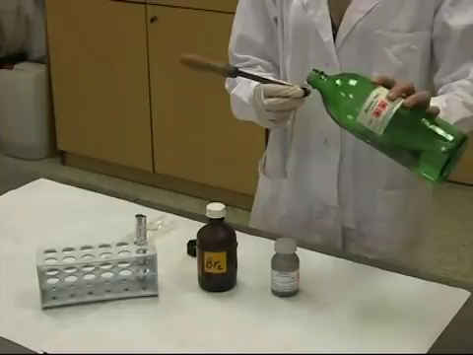
Bài 35: BENZEN VÀ ĐỒNG ĐẲNG.
MỘT SỐ HIĐROCACBON THƠM KHÁC
HÓA HỌC 11
III. TÍNH CHẤT HÓA HỌC
1. Phản ứng thế
a) Thế nguyên tử H của vòng benzen
Phản ứng với halogen
H
H
Fe
+
Br
- Br (khan)
+
Br
- Br
brombenzen

Slide 19
1. Phản ứng thế
a) Thế nguyên tử H của vòng benzen
♣ Phản ứng với halogen
CH₃
–
H
+
Br
-Br
CH₃
2-bromtoluen (o-bromtoluen)
41%
Fe
+
Br
-Br (khan)
CH₃
+
Br
-Br
H
4-bromtoluen (p-bromtoluen)
59%

Slide 20
1. Phản ứng thế
a) Thế nguyên tử H của vòng benzen
♣ Phản ứng với halogen
♣ Phản ứng với axit nitric ( HNO₃ , HO-NO₂)
H
H
H₂SO₄ (đặc)
+
HO-
NO₂
(đặc)
+
HO-
NO₂
nitrobenzen

Slide 21
a) Thế nguyên tử H của vòng benzen
♣ Phản ứng với halogen
♣ Phản ứng với axit nitric (HNO₃ , HO-NO₂)
CH₃
–
H
+
HO-
NO₂
CH₃
2-nitrotoluen (o-nitrotoluen)
58%
H₂SO₄(đặc)
CH₃
+
HO-
NO₂
(đặc)
+
HO-
NO₂
H
4-nitrotoluen (p-nitrotoluen)
42%

Slide 22
1. Phản ứng thế
a) Thế nguyên tử H của vòng benzen
♣ Phản ứng với halogen
♣ Phản ứng với axit nitric (HNO₃, HO-NO₂)
NO₂
NO₂
H₂SO₄ _{(đặc)}
+
HO-
NO₂
+
HO-
NO₂
(bốc khói)
t⁰
H
1,3-đinitrobenzen
(m-đinitrobenzen)

Slide 23
1. Phản ứng thế
a) Thế nguyên tử H của vòng benzen
Phản ứng với halogen
Phản ứng với axit nitric (HNO₃, HO-NO₂)
Quy tắc thế vào vòng benzen:
Khi ở vòng benzen đã có sẵn nhóm thế loại 1: ankyl: ˗CH₃, ˗C₂H₅ (hay các nhóm ˗OH, ˗NH₂, ˗OCH₃ ...), phản ứng thế vào vòng sẽ dễ dàng hơn và ưu tiên xảy ra ở vị trí ortho và para.
Khi ở vòng benzen đã có sẵn nhóm thế loại 2: -NO₂ (hay các nhóm ˗COOH, -SO₃H ...), phản ứng thế vào vòng sẽ khó hơn và ưu tiên xảy ra ở vị trí meta.

Slide 24
1. Phản ứng thế
a) Thế nguyên tử H của vòng benzen
b) Thế nguyên tử H của mạch nhánh
CH₃
CH₂-
H
Br
-Br
t⁰
-Br
+
+
Br
benzyl bromua
t⁰
C₆H₅CH₃ + Br₂ → C₆H₅CH₂Br + HBr
Chú ý: C₆H₅ – : phenyl C₆H₅CH₂– : benzyl

Slide 25
III. TÍNH CHẤT HÓA HỌC
1. Phản ứng thế
2. Phản ứng cộng
a) Cộng hiđro
Ni, t⁰
+
3
H₂
b) Cộng clo
Cl
Cl
Cl
ánh sáng
+
3
Cl₂
hexacloran
Cl
Cl
C₆H₆Cl₆
Cl

Slide 26
3. Phản ứng oxi hóa
a) Phản ứng oxi hóa không hoàn toàn
 | KMnO₄ (dd), tº thường | KMnO₄ (dd), đun nóng
C₆H₆
C₆H₅CH₃
không phản ứng
không phản ứng
không phản ứng
có phản ứng
CH₃
COOK
t⁰
+
2
KMnO₄
MnO₂ + KOH + H₂O
+
2
Notes:
Tớ thấy slide này dung bảng trông gọn gang và rõ hơn đấy

Slide 27
HÓA HỌC 11
Bài 35: BENZEN VÀ ĐỒNG ĐẲNG.
MỘT SỐ HIĐROCACBON THƠM KHÁC
III. TÍNH CHẤT HÓA HỌC
3. Phản ứng oxi hóa
a) Phản ứng oxi hóa không hoàn toàn
b) Phản ứng oxi hóa hoàn toàn
C_{n}H_{2n-6} + O₂ nCO₂ + (n-3)H₂O
(3n-3)
t⁰
2

Slide 28
Bài 30: BENZEN VÀ ĐỒNG ĐẲNG.
MỘT SỐ HIĐROCACBON THƠM KHÁC
HÓA HỌC 11
III. TÍNH CHẤT HÓA HỌC
Dễ thế
Kết luận:
Tính thơm
Khó cộng
Bền với chất oxi hóa

Slide 29
Bài 35: BENZEN VÀ ĐỒNG ĐẲNG.
MỘT SỐ HIĐROCACBON THƠM KHÁC
HÓA HỌC 11
III. ỨNG DỤNG
dầu mỏ
nhựa than đá
Benzen
ankylbenzen
nguyên liệu quan trọng
ankan

Slide 30
BÀI TẬP CỦNG CỐ
Câu 1: Để phân biệt benzen và toluen ta dùng thuốc thử nào sau đây?
A. H₂ B. Br₂ (dd)
C. HCl D. KMnO₄ (dd)

Slide 31
BÀI TẬP CỦNG CỐ
Câu 2: Dùng nước brom làm thuốc thử có thể phân biệt được cặp chất nào dưới đây?
A. metan và etan B. benzen và toluen
C. etilen và butađien D. benzen và hex-1-en

Slide 32
BÀI TẬP CỦNG CỐ
Câu 3: Có bao nhiêu đồng phân thuộc loại hiđrocacbon thơm ứng với CTPT C₈H₁₀?
A. 3 B. 4
C. 5 D. 6

Slide 33
BÀI TẬP CỦNG CỐ
Câu 4: Trường hợp nào sau đây không xảy ra phản ứng ?
benzen + clo, có bột sắt
toluen + hiđro, có xúc tác Ni, đun nóng, áp suất cao
toluen + dung dịch brom
toluen + clo, có chiếu sáng

Slide 34
BÀI TẬP CỦNG CỐ
Câu 5: Tên thay thế của C₆H₅ CH(CH₃)₂ là
toluen B. etylbenzen
C. propylbenzen D. isopropylbenzen
(cumen)
CH₃-CH-CH₃
CH₃-CH-CH₃
(isopropyl)

Slide 35
Xin chào và hẹn gặp lại các em!!!

